Slide 1



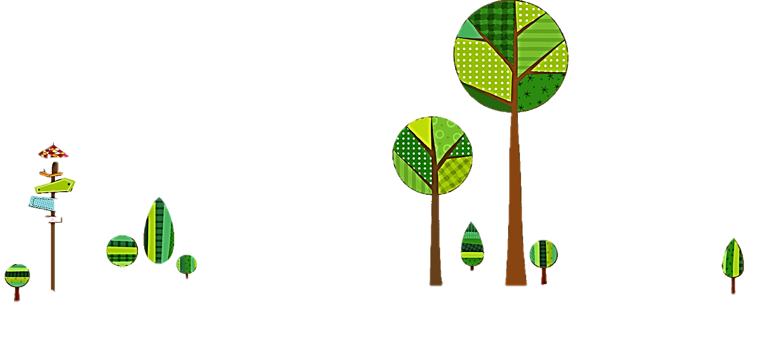

TRƯỜNG TIỂU HỌC ĐẠI BẢN II
NHIỆT LIỆT CHÀO MỪNG
CÁC THÀY CÔ GIÁO
Giáo viên: Đoàn Thị Lý
Lớp : 2E

Slide 2



Tỏ ra bằng lòng, vui thích vì đúng ý muốn là nghĩa từ gì

Slide 3


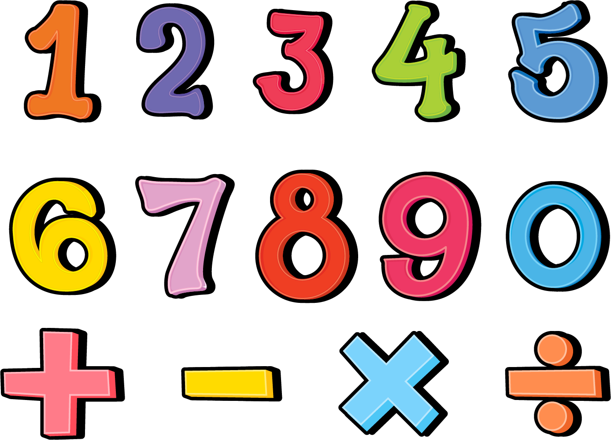


Trò chơi:
“Ai nhanh ai giỏi”
Măng Non

Slide 4
Chọn Đ/S
Câu 1
35
+
47
Đ
82
Hết giờ
0
5
1
3
4
6
7
8
2
10
9

Slide 5
Câu 2
Chọn Đ/S
42
-
18
S
34
Hết giờ
0
5
1
3
4
6
7
8
2
10
9

Slide 6

Luyện tập chung
Măng Non

Slide 7
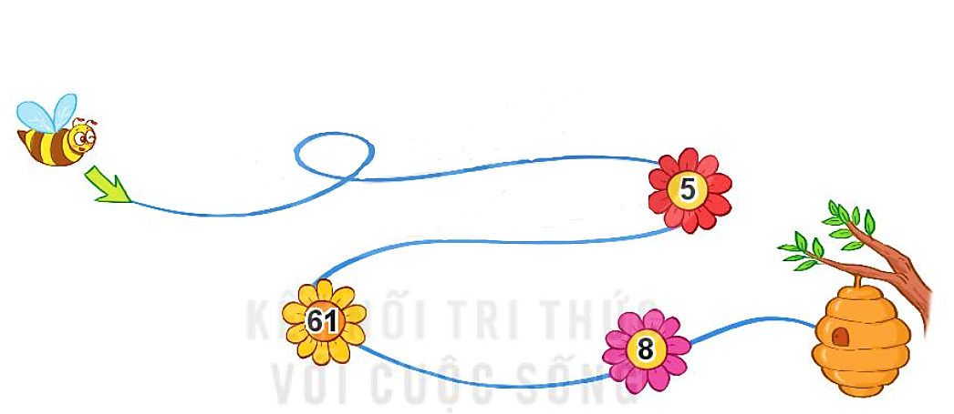
2
Chú ong bay về tổ theo đường hình sợi dây dưới đây, xuất phát từ mũi tên.
Tính tổng trên ba bông hoa mà chú ong đã gặp.

Slide 8
2
5 + 61 + 8 =
74

Slide 9
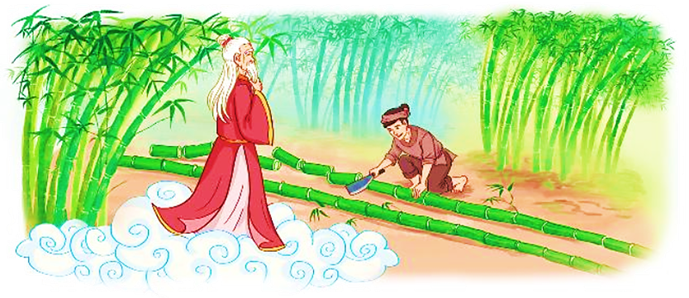

Slide 10

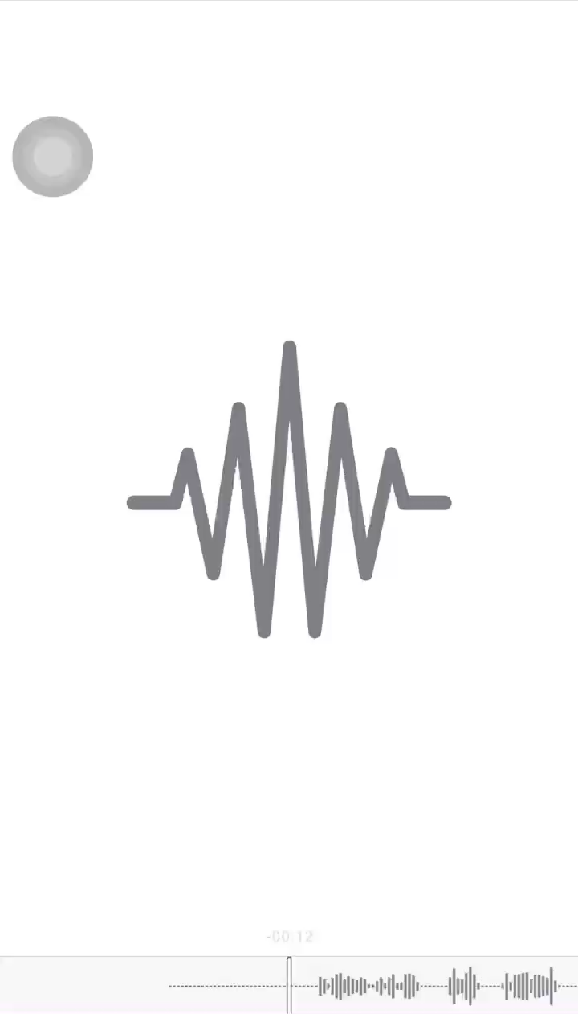
3
Anh Khoai đốn được hai cây tre. Cây thứ nhất có 43 đốt, cây thứ hai có 50 đốt. Hỏi hai cây tre có tất cả bao nhiêu đốt tre?

Slide 11
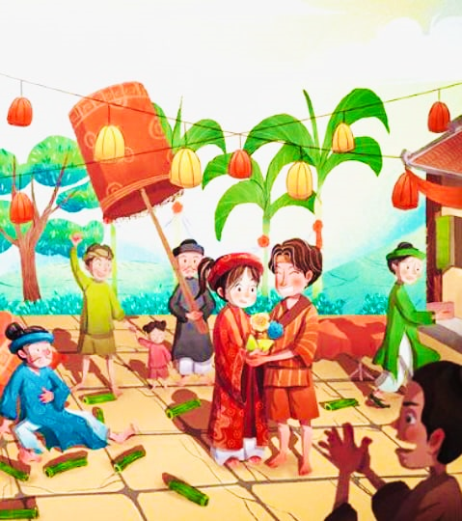
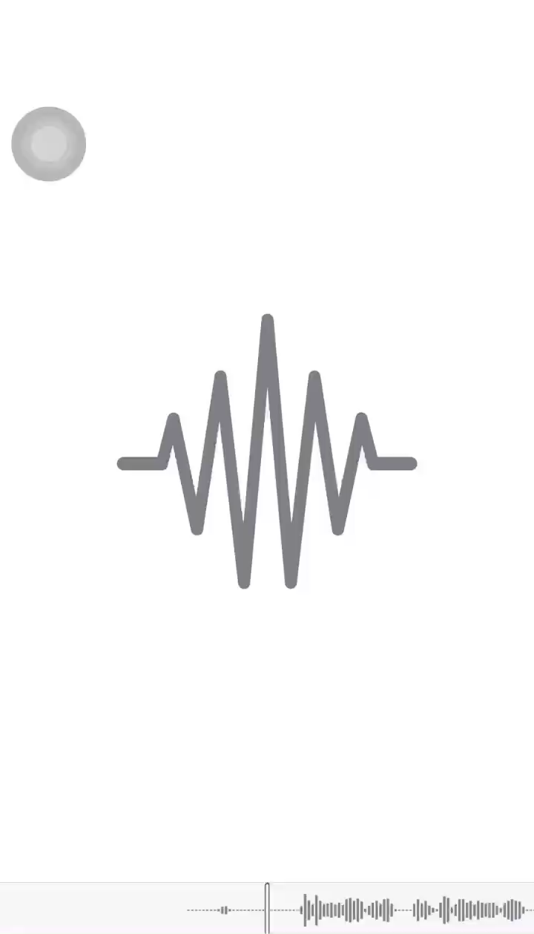

Slide 12


KÍNH CHÚC QUÝ BAN GIÁM KHẢO SỨC KHOẺ. CHÚC CÁC CON HỌC SINH
CHĂM NGOAN, HỌC GIỎI!

